Slide 1
Qida borusunun perforasiyası
M.D., Professor Adil Əbülfət oğlu QEYBULLA
doktorant Sənəm Yolçu qızı Məmmədova
Dr. Nuranə Zahid qızı Süleymanova
ATU, I cərrahi xəstəliklər kafedrası

Slide 2
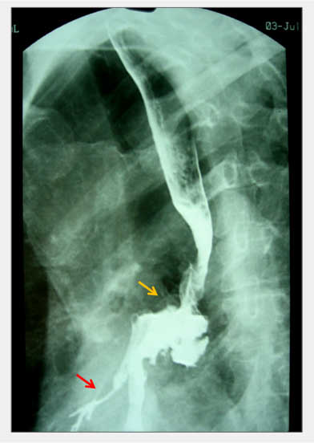
Tərifi
Qida borusunun divarının deşilməsidir.
Adətən ağır gedişlidir, erkən müddətlərdə və yetərli müalicə olunmadıqda ölüm ehtimalı artır.

Slide 3
Təsnifatı
Səbəbinə görə | Yatrogen (tibbi-endoskopik alətlərlə və ya metal zondla(stentlə) və b. zədələnmə) Barotravma QB-nun xəstəliyi ilə bağlı Yad cisim Postravmatik
Mexanizminə görə | Daxildən (yatrogenik, barotravma, QB-nun xəstəliyi ilə bağlı, yad cisim) Xaricdən (travma)
Müddətinə görə | Erkən (ilk 24 saat) Gec (24 saatdan çox)

Slide 4
Yeri
Servikal hissədə - 40-60%
Torakal hissədə - 40-50%
Abdominal hissədə - 10% rast gəlir.

Slide 5
Səbəbləri
1. Yatrogen
3. Yad cisim
4.Postravmatik
2.QB-nun xəstəliyi ilə bağlı
5.Barotravma

Slide 6
Səbəbləri
Qida borusunun perforasiyası 5 qrup səbəbdən baş verir:
Yatrogen- ən çox rast gələn səbəbdir
Endoskopiya zamanı
Dilatasiya zamanı
Nazoqastral zondlama
Transezofageal exokardioqrafiya
İntraoperasion (boyun fəqərələrində əməliyyatlar, tiroid, vaqotomoiya, fundoplikasiya, pnevmonektomiya və b. əməliyyatlar) zədələnmələr

Slide 7
Patogenezi
QB-nun perforasiyası 2 tərəfdən (daxildən və ya xaricdən) olur.
Daxildən (intramural) perforasiyalar
Xaricdən perforasiyalar

Slide 8
Klinik gedişi və ağırlaşmaları
Proqressiv gedişlidir.
Boyun nahiyəsinin perforasiyası həmin bölgənin fleqmonasına
Döşdaxili perforasiya kəskin mediastinitə, kəskin plevritə və piopnevmotoraksa
Abdominal hissənin perforasiyası isə kəskin peritonitə səbəb olur.
Gecikmiş və yetərsiz müalicə iltihab proseslərinin dərinləşməsi, sepsis və ölümlə nəticələnir.

Slide 9
Klinikası
Ağrılar | Ən erkən başlayan və davam edən əlamətdir, ekstravazasiya (möhtəviyyatın QB-dan kənara çıxması) ilə əlaqədar baş verir. Lokalizasiyası perforasiya bölgəsinə uyğun olur (boyun, döş, qarın)
Disfagiya | Perforasiya bölgəsinin ödemi
Təngnəfəslik | Döşdaxili perforasiya (mediastinal emfizema, pnevmotoraks, kəskin plevrit və sepsis) zamanı baş verir. Ağciyərlərin kompressiyası və sepsis hesabına meydana gəlir
Yüksək hərarət | İltihab və sepsis nəticəsində baş verir
Obyektiv müayinədə | Boyun bölgəsinin perforasiyası Döş bölgəsinin perforasiyası Qarın bölgəsinin perforasiyası Sepsis əlamətləri

Slide 10
Diaqnostikası
ŞÜBHƏ
QB-nun tibbi –diaqnostik müdaxilələrdən sonra
Qarındaxili təzyiqi artıran amillər
Boyun, döş və ya qarın nahiyyəsində ağrı
Udqunmadan sonra ağrının artması
Perforasiyaya şübhələr yaradır
Bu hadisələrdən sonrakı 24 saat ərzində boyunda şişkinlik, emfizema, kəskin plevrit, kəskin peritonit və sepsis əlamətləri ortaya çıxarsa şübhələr daha da artır.

Slide 11
Diaqnostikası
Kontrastlı Rh-qrafiya- İlk və təcili müayinədir
QB-nun ətrafında sərbəst hava (pnevmoserviks, pnevmomediastinum, pnevmotoraks, pnevmoperitoneum)
maye (mediastinal və ya plevral maye) görünməsi,
kontrast məhlulun ekstravazasiyası patoqnomik əlamətlərdir.
Perforasiyanın topik diaqnostikasında həssaslığı 90%-dir.

Slide 12
Diaqnostikası
Ezofaqoskopiya- İkinci müayinədir, perforasiyanın lokalizasiyası, ölçüləri, QB-nun xəstəliklərini, perforasiyaətrafı dəyişiklikləri müəyyən edir.
KT- Perforasiya və onun ağırlaşmalarının dəqiq diaqnostikasını təmin edir.

Slide 13
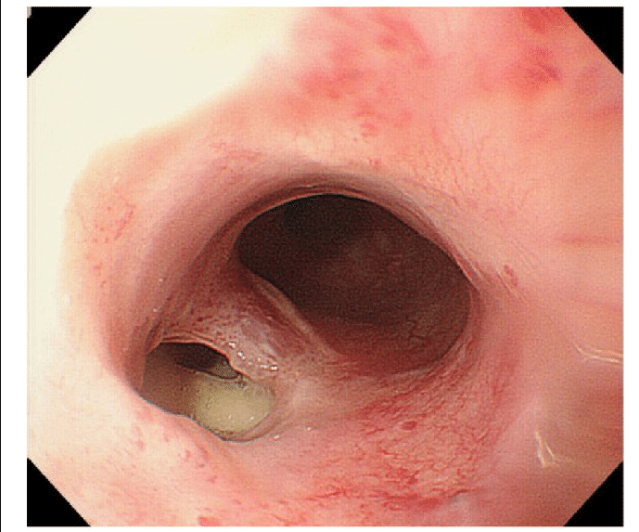
Dəqiqləşdirmə
Qida borusunun xəstəliyinin təyini üçün anamnestik məlumatlar və endoskopik müayinənin nəticələri nəzərə alınır.

Slide 14
Diaqnostik kriteriyalar
Ağrılar, disfagiya, təngnəfəslik, sepsis əlamətləri
Kontrastlı müayinələrdə ekstravazasiya
KT-da ezofagusətrafı maye və ya hava
Endoskopiyada iltihab və perforasiya

Slide 15
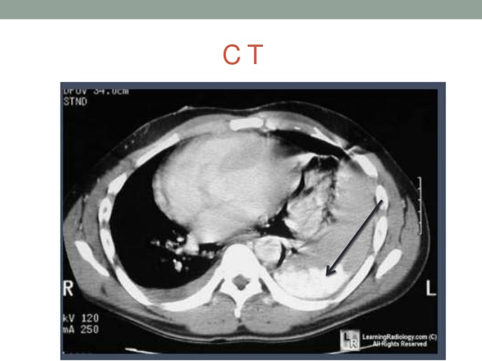
Ağırlaşmaların təyini
Perforasiyanın ağırlaşmaları və sepsisin diaqnostikası üçün perforasiyanın baş verməsindən keçən vaxt, klinik məlumatlar və KT-nın nəticələri nəzərə alınır.

Slide 16
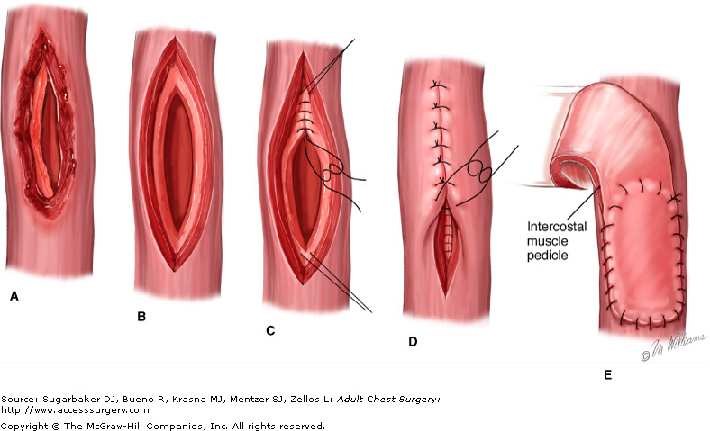
Müalicə üsulları
Perforasiya dəliyinin tikilməsi
Drenaj;
Rezeksiya;
İzolyasiya (diversiya, defunksiya)

Slide 17
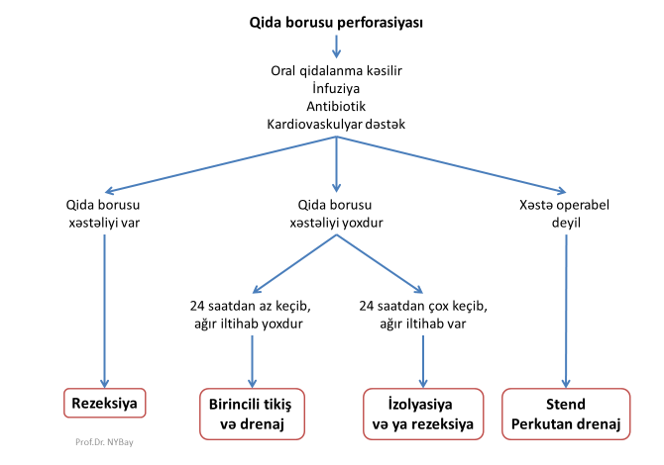
QB-nun perforasiyasında müalicə taktikası

Slide 18
Proqnoz
Cərrahi əməliyyat edilməsə pisdir.

Slide 19
Diqqətinizə görə təşəkkür.

Slide 20


www.bck.az
Azərbaycan Tibb Universitetinin I-Cərrahi Xəstəliklər kafedrası

